Slide 1
Cristallochimica: isomorfismo
Dimensione degli ioni vicarianti
Carica degli ioni
Temperatura e pressione
Grado di simmetria della struttura
Soluzioni solide complete: olivine, plagioclasi, ecc.
Soluzioni solide parziali: feldspati alcalini

Slide 2
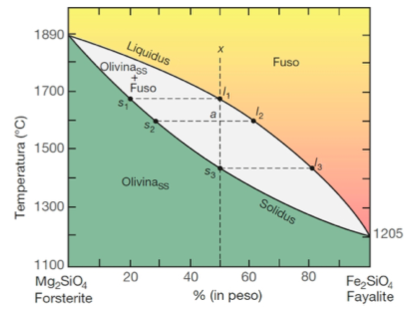

Slide 3
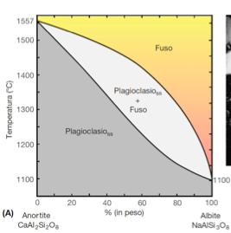

Slide 4
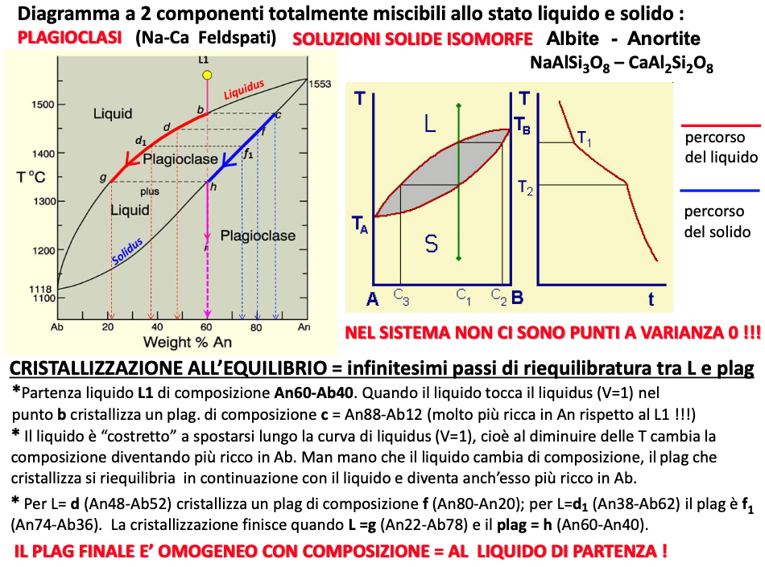

Slide 5
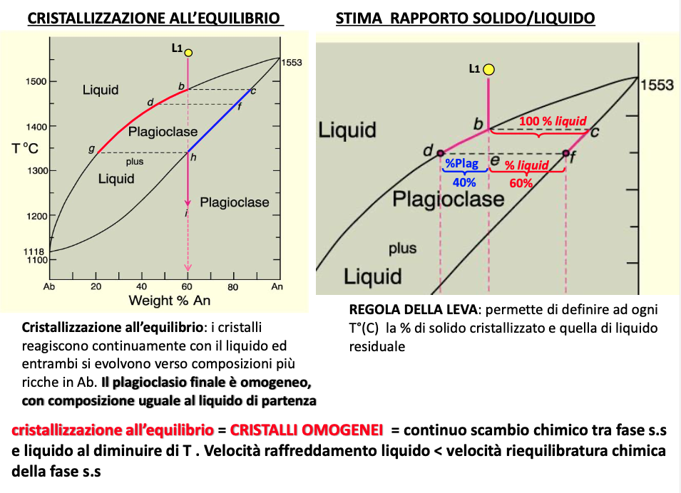

Slide 6
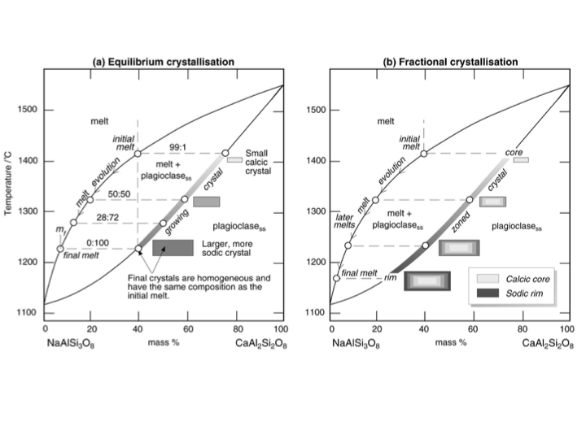

Slide 7
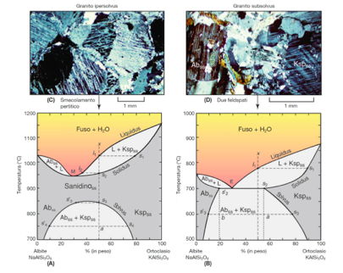

Slide 8
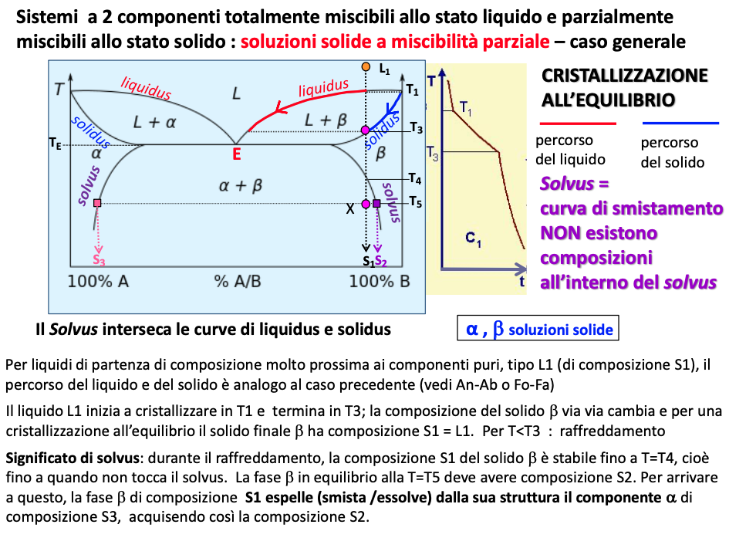

Slide 9
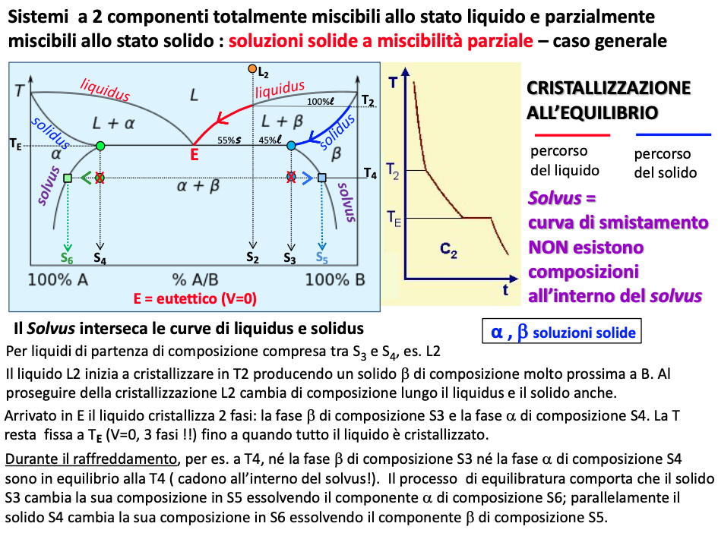

Slide 10
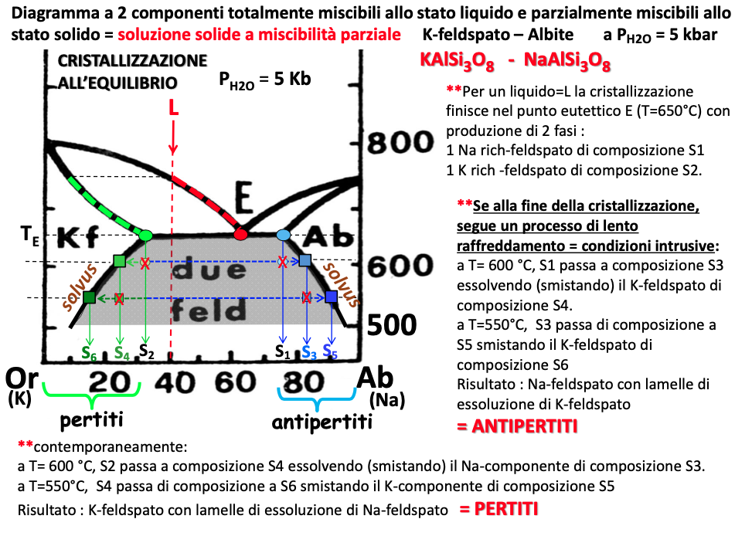

Slide 11
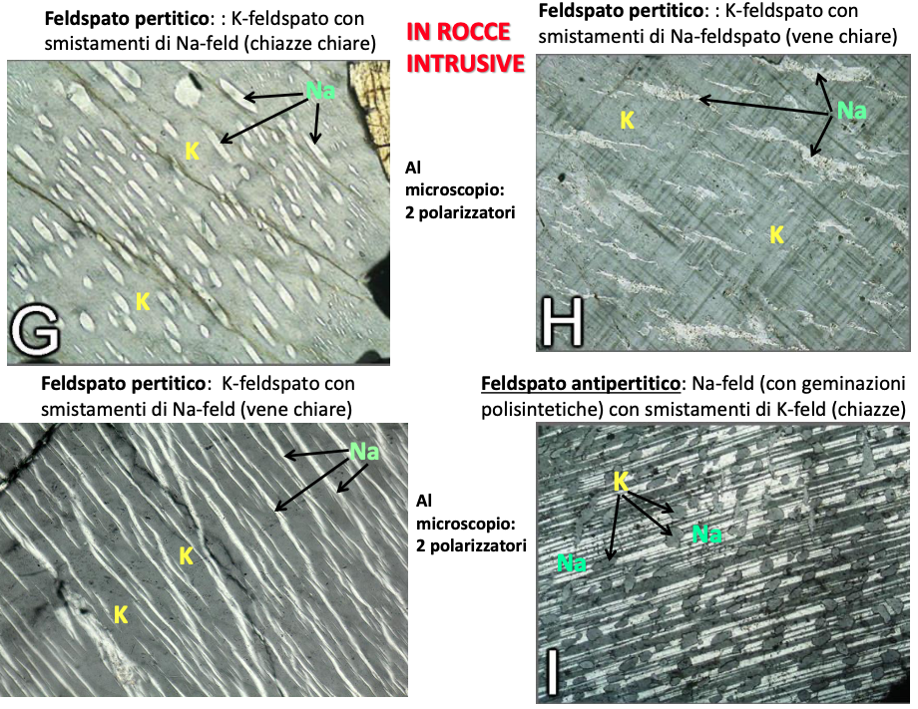

Slide 12
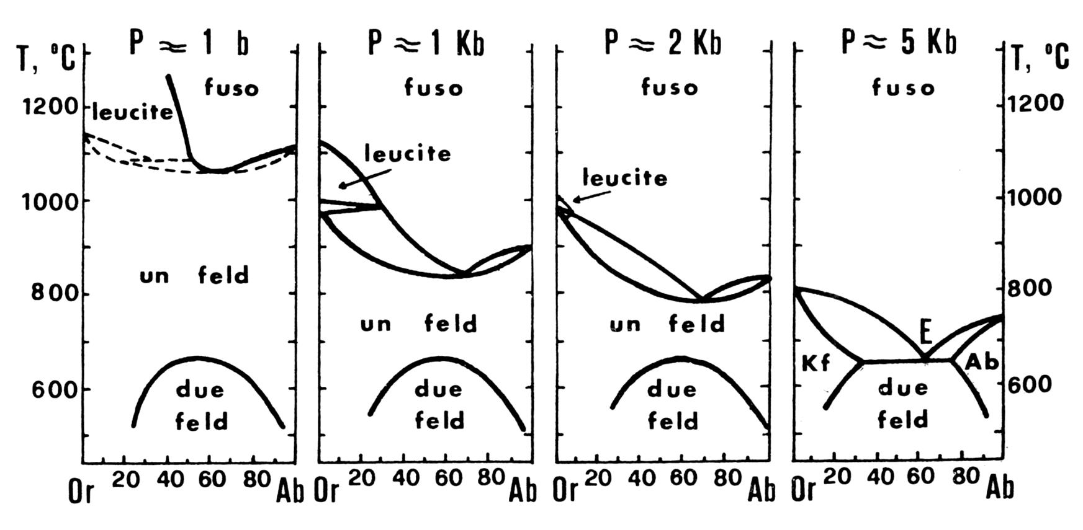

Slide 13
Polimorfismo
Vi sono 3 forme di polimorfismo:
Polimorfismo distorsivo: è una riorganizzazione strutturale meno drastica che non implica la rottura dei legami, indi necessita minor dispendio energetico; avviene istantaneamente ed è facilmente reversibile.
Polimorfismo ricostruttivo: necessita molta energia poiché determina una completa riorganizzazione della struttura cristallina ed una evidente rottura dei legami presenti nel reticolo.
Polimorfismo ordine-disordine: frequente nelle leghe metalliche si presenta anche in alcuni minerali quali i feldspati.

Slide 14
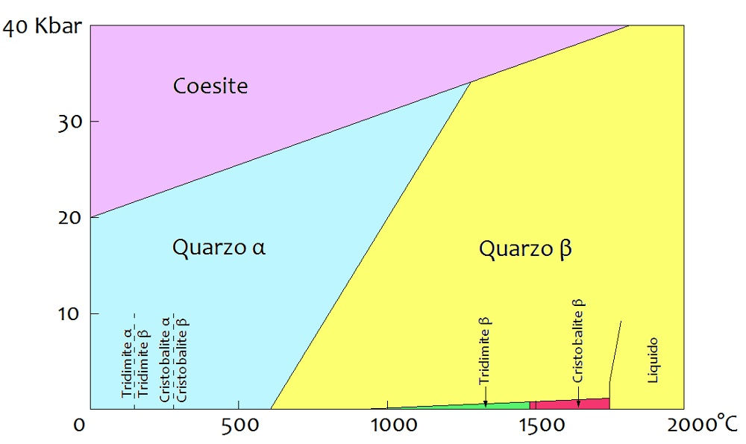
Polimorfismo

Slide 15
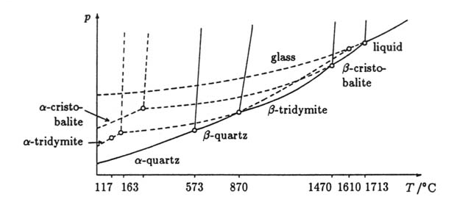
Polimorfismo

Slide 16
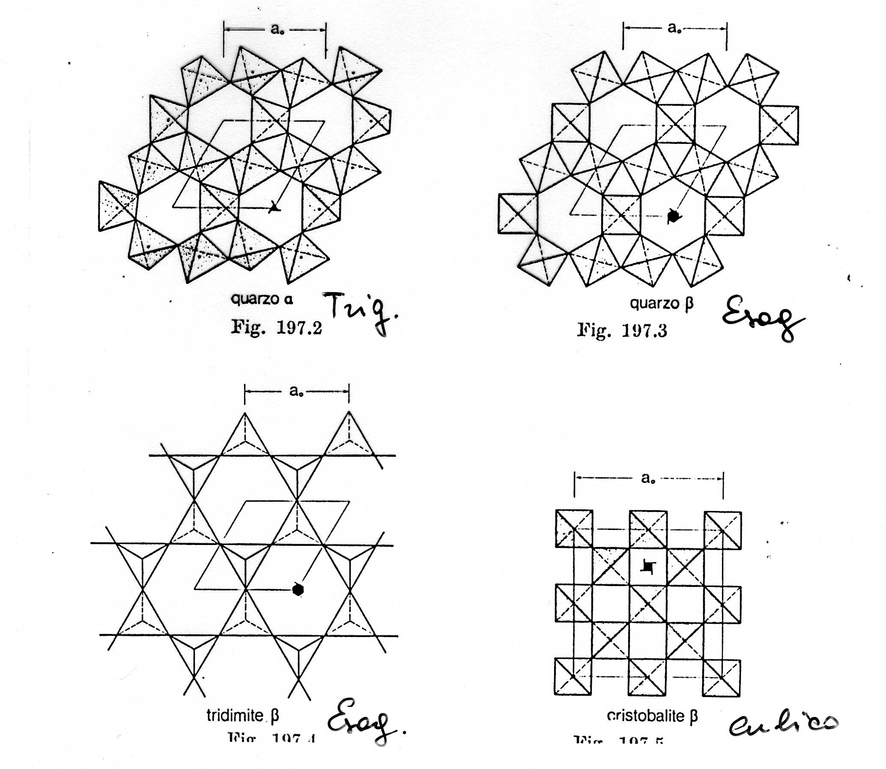

Slide 17
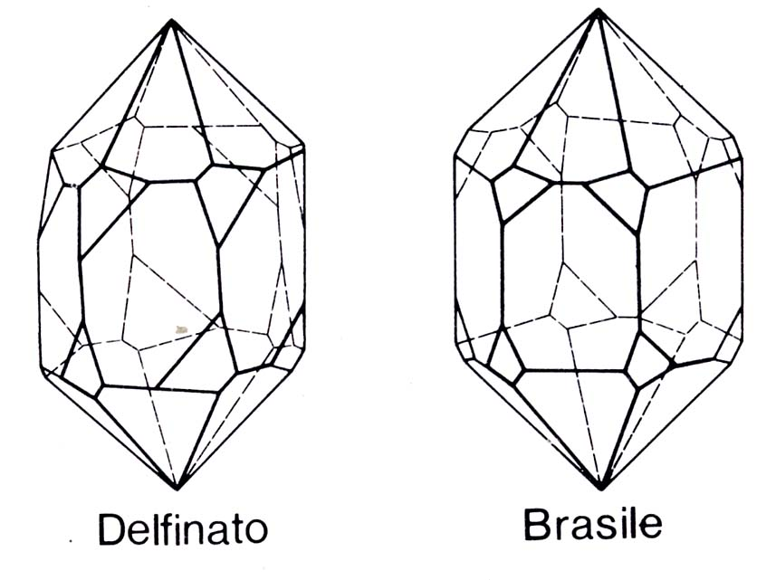
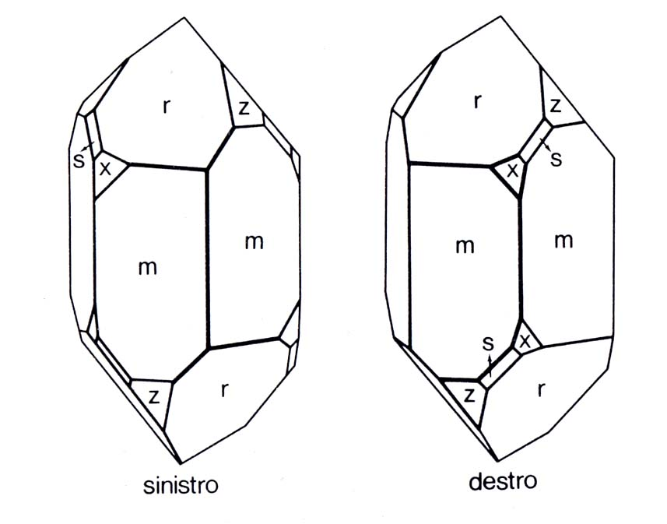
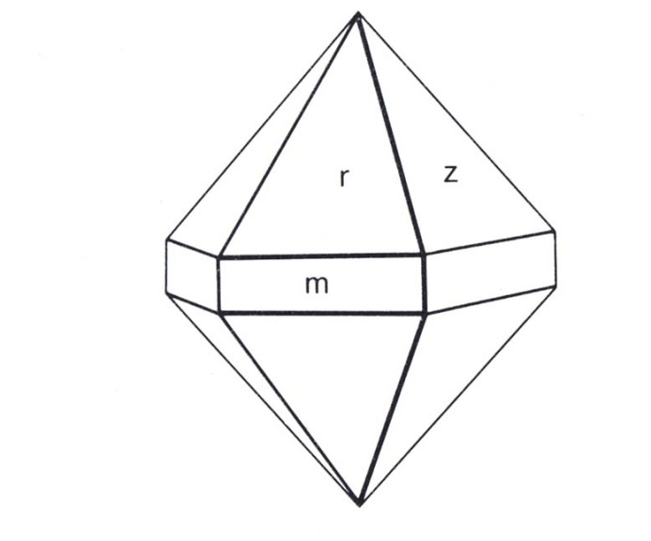
Habitus Quarzo

Slide 18
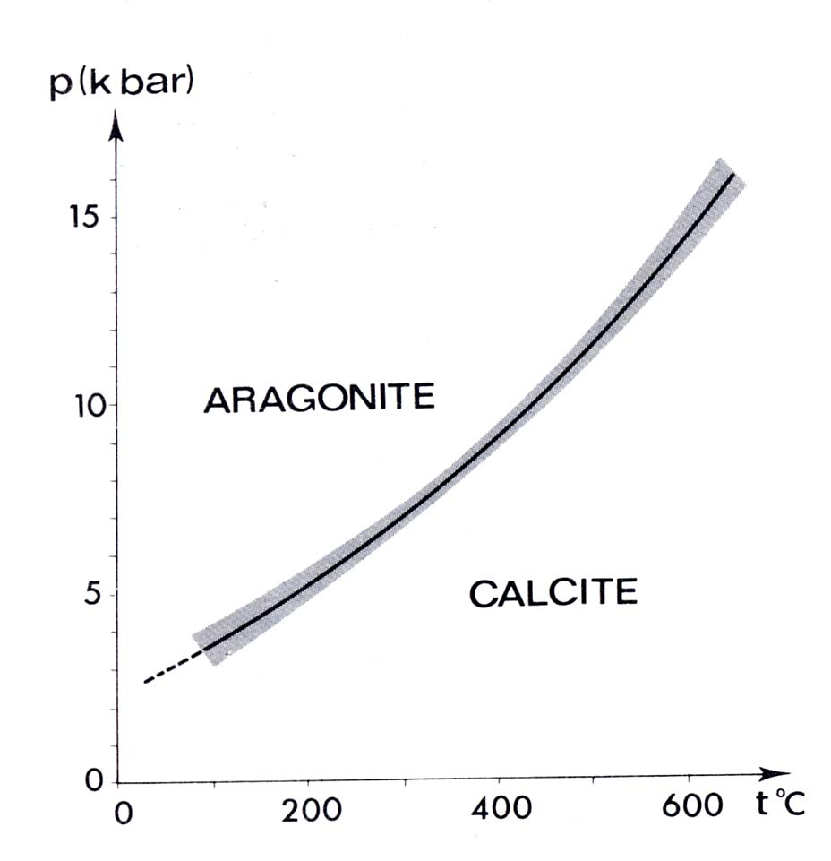
Diagramma di stato calcite-aragonite
Calcite è il carbonato più comune
Rombica
Gusci di aragonite, perle, (metastabile)
CaCO₃
Trigonale
Ca⁺² presenta due numeri di coordinazione : 6 nella calcite e 9 nell’aragonite
Energie elevate
CaCO₃

Slide 19
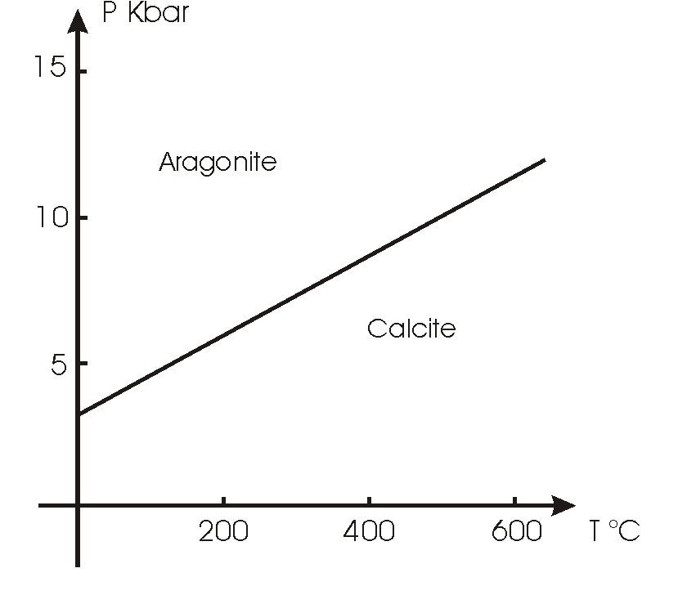
HP
9
%Sr
Ca
6
LP

Slide 20
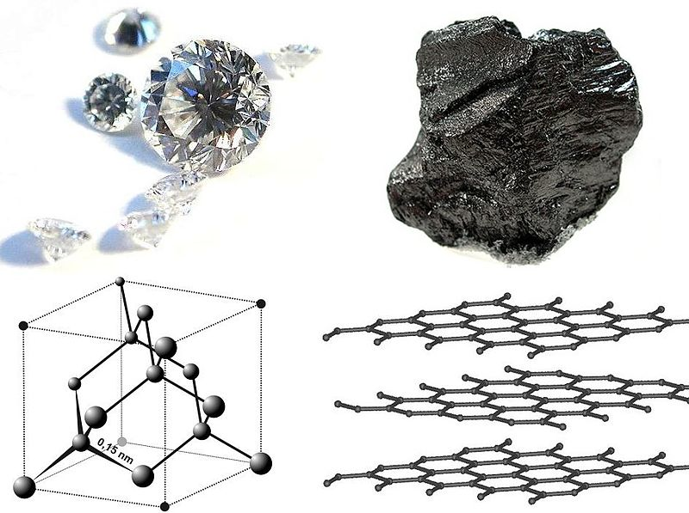
Diamante Grafite

Slide 21
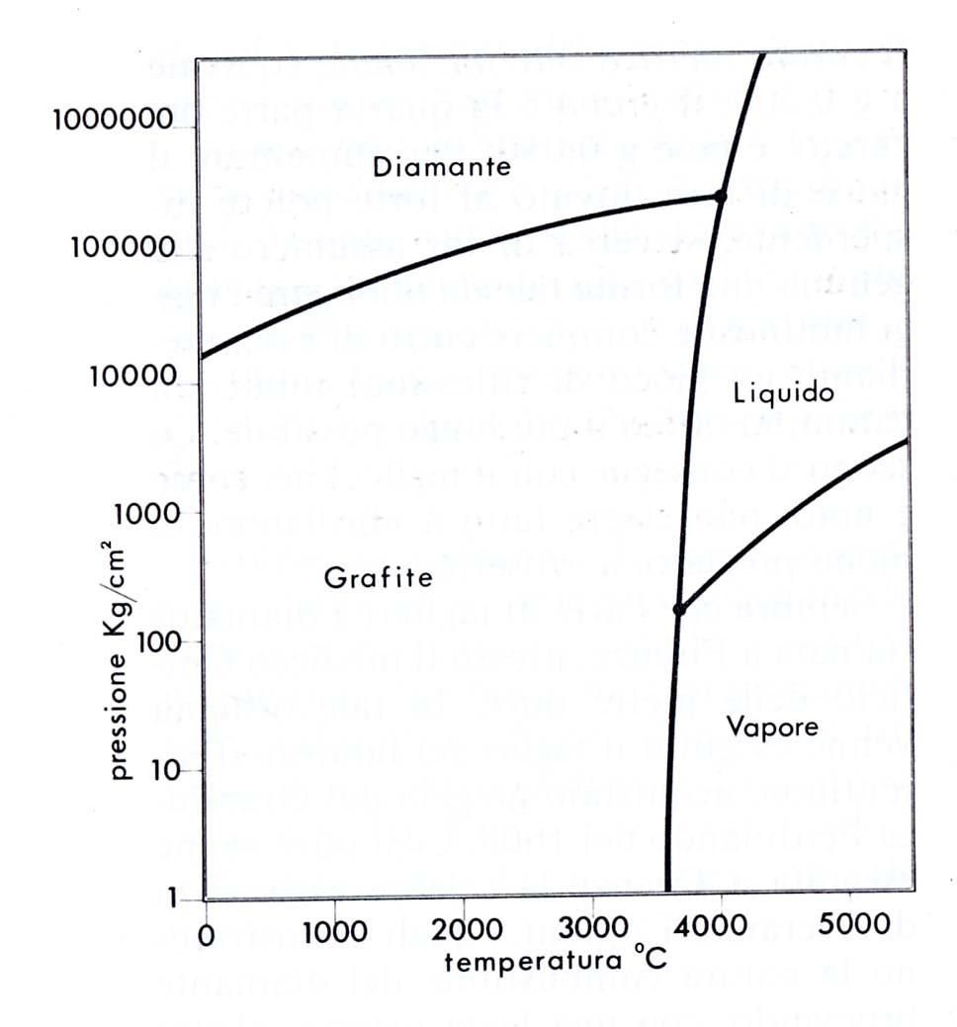
Diagramma di fase del C
Diamante: ha un campo di stabilità molto ampio nelle regioni ad alta P e si estende alle alte T sino a valori massimi di 4000°C e 150 kbar
Grafite: è stabile in un ampio intervallo di T ma a P relativamente basse.

Slide 22
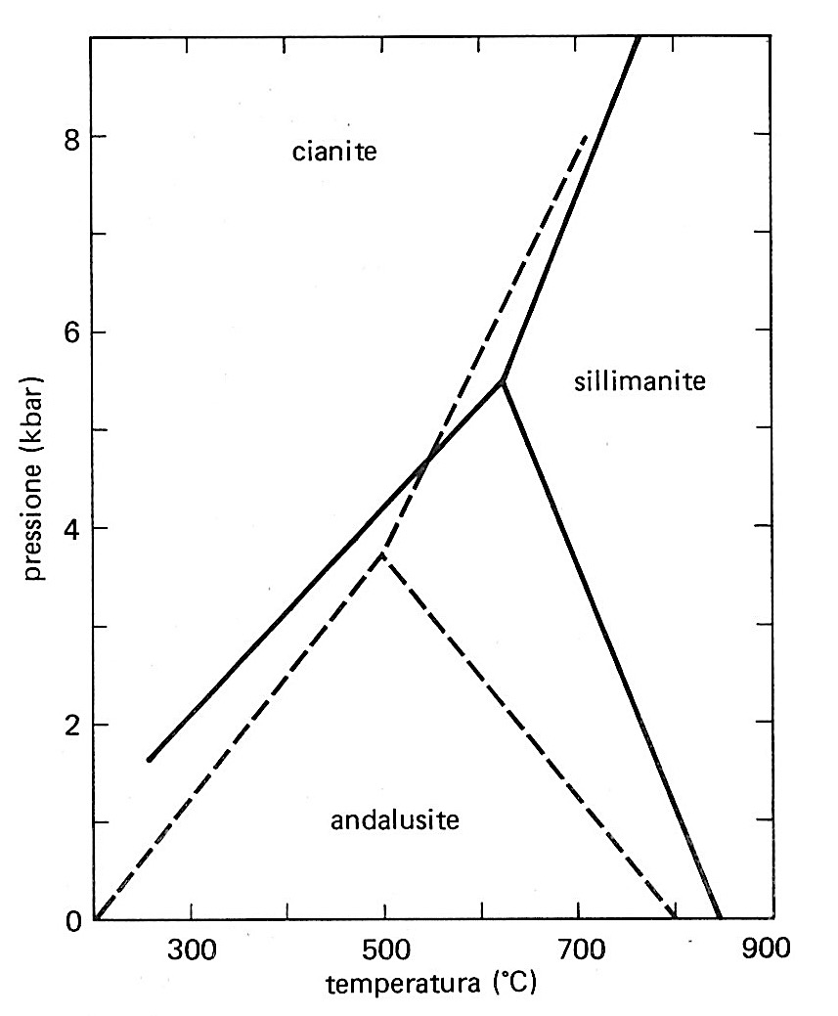
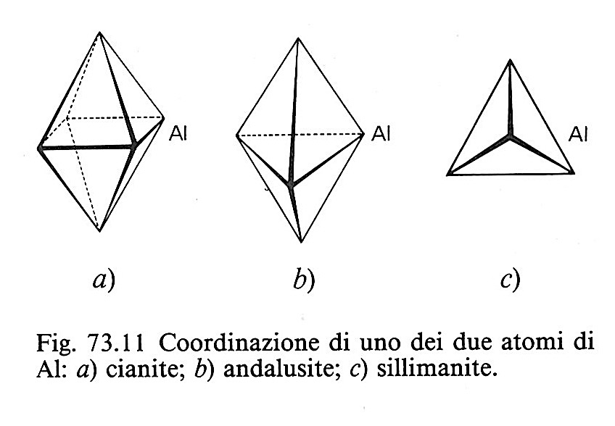
NESOSILICATI
Silicati anidri di Al: Al₂SiO₅

Slide 23
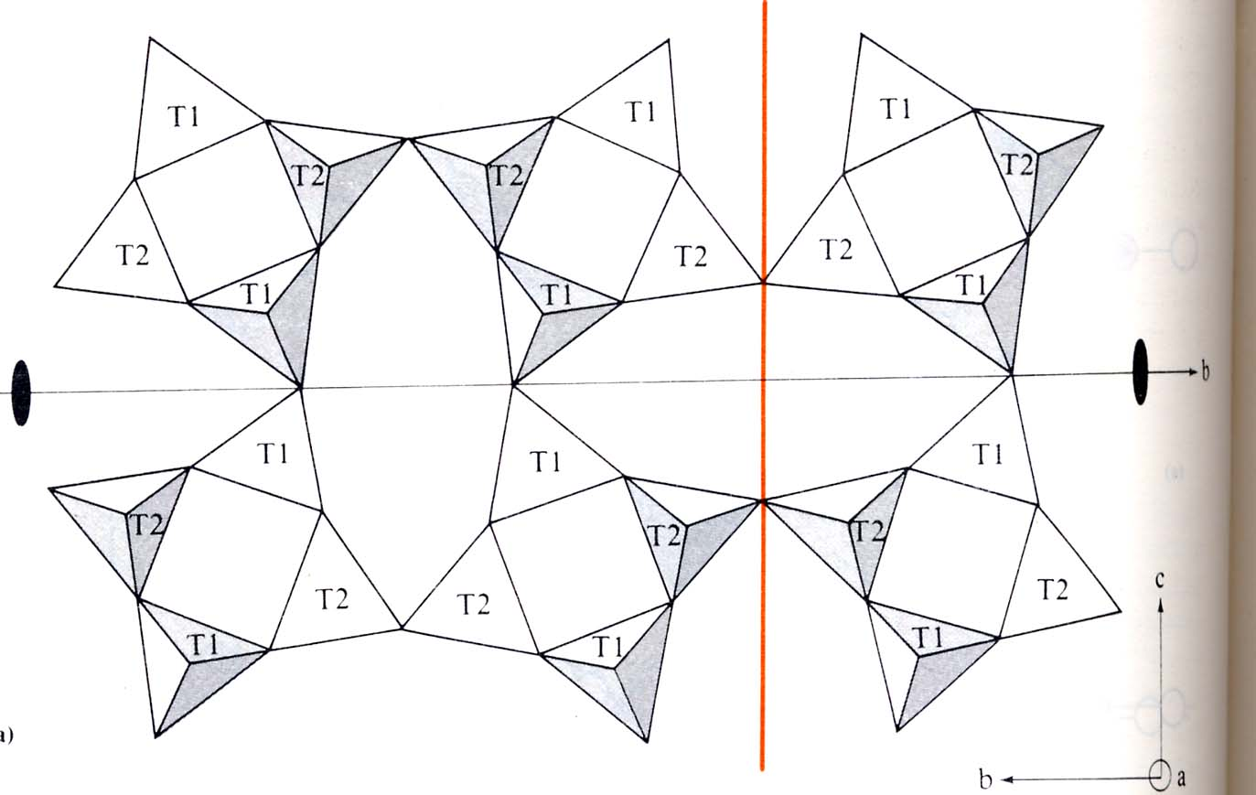
Sanidino

Slide 24
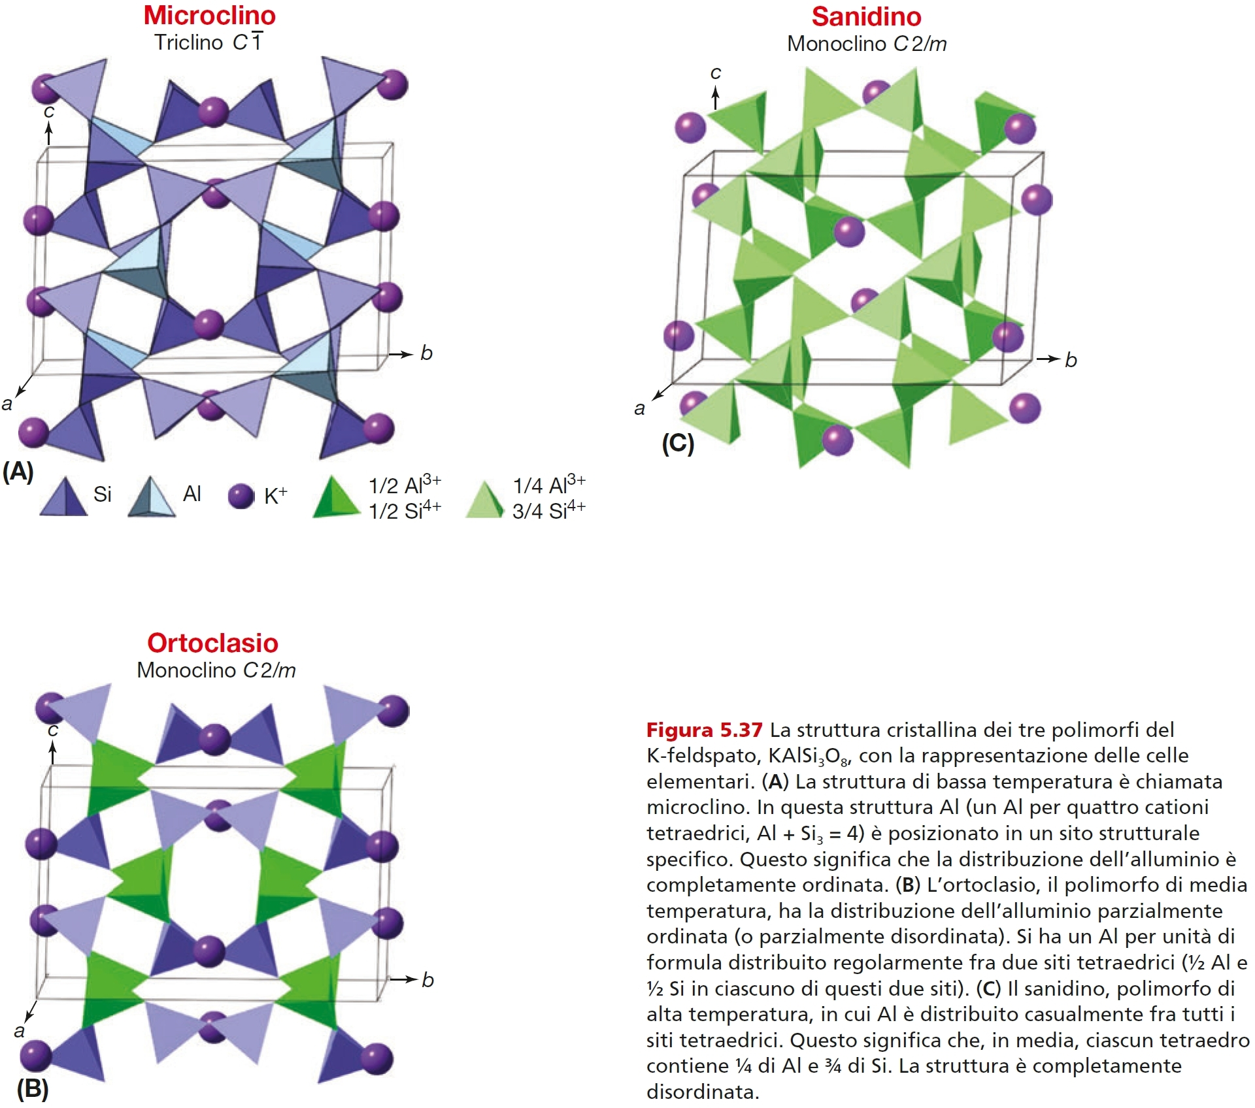

Slide 25
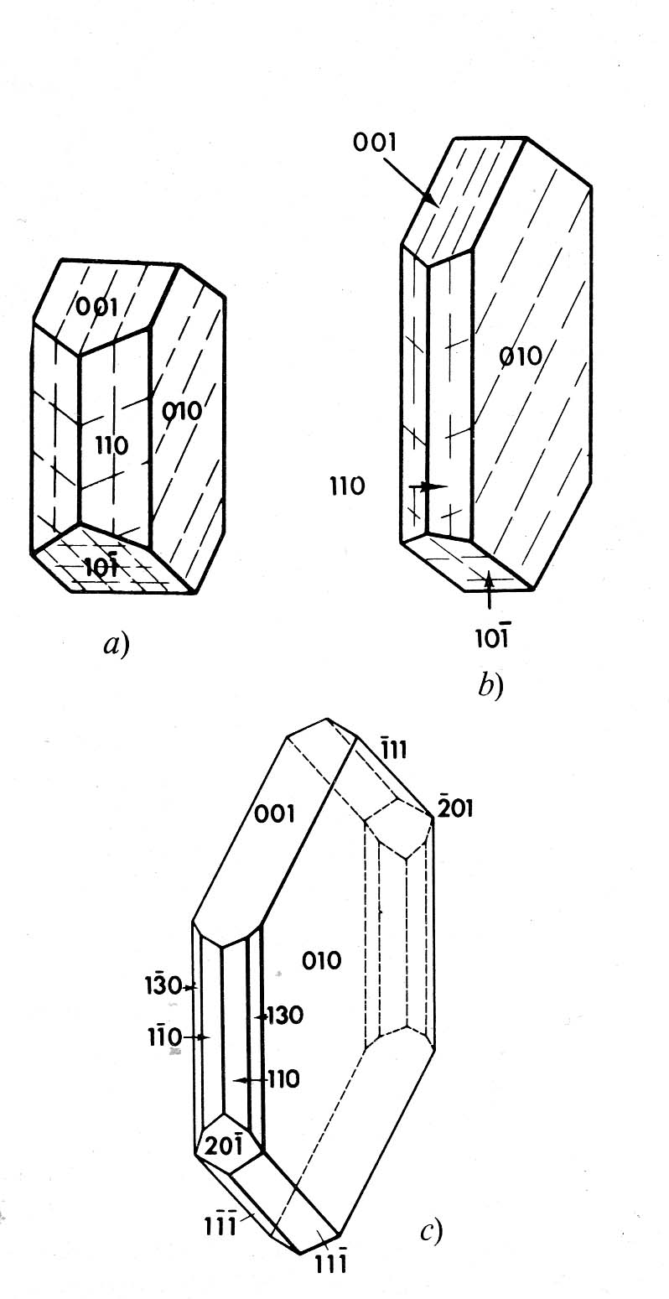
Morfologia del K-feldspato
K[AlSi₃O₈]
a) ortoclasio monoclino
b) sanidino monoclino
c) microclino triclino

Slide 26
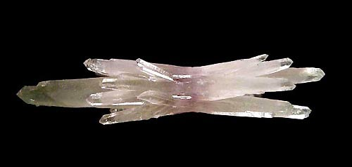
Associazioni

Slide 27
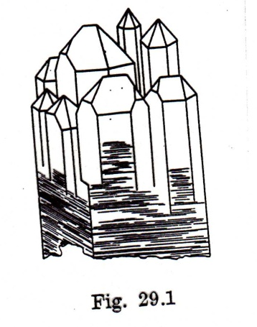
ASSOCIAZIONI REGOLARI:
PARALLELA: unione di due o più individui della stessa specie, con parallelismo nelle direzioni cristallografiche.

Slide 28
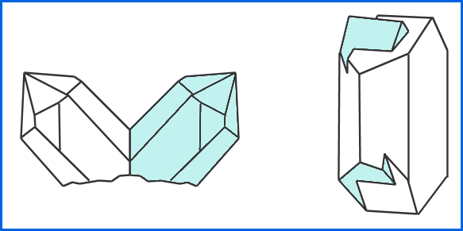
ASSOCIAZIONI REGOLARI:
GEMINATI: unione di due o più individui della stessa specie, con diverse orientazioni cristallografiche, correlabili da un’operazione di simmetria, peculiare del geminato e non dei singoli individui.

Slide 29
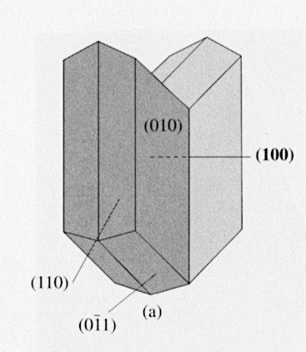
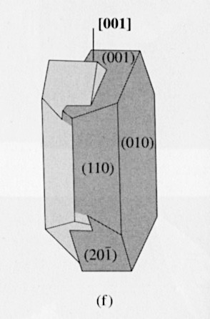
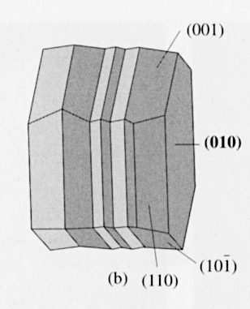
ASSOCIAZIONI REGOLARI: GEMINATI
Piano di contatto: piano secondo il quale si uniscono i due individui.
LISCIO: geminati di contatto.
SINUOSO: geminati di compenetrazione.
Geminati di più individui: poligeminati o geminati polisintetici
Talvolta i geminati presentano particolari caratteristiche come angoli rientranti e striature, che ne permettono il riconoscimento.

Slide 30
ASSOCIAZIONI REGOLARI: GEMINATI
I meccanismi della geminazione sono stati formulati da Buerger.
Geminati per accrescimento: dipendono dal posizionamento di atomi o ioni (o gruppi di atomi o ioni) sulla parte esterna di un cristallo in accrescimento in modo tale che la disposizione regolare del reticolo cristallino originario sia interrotta. La geminazione per accrescimento riflette eventi accidentali durante la crescita libera, detti errori di nucleazione ed è la cosiddetta geminazione primaria.
Geminati per trasformazione: si formano a partire da preesistenti cristalli in seguito a trasformazioni polimorfe. Un esempio è dato dai cristalli di quarzo. Ad esempio il quarzo-β, raffreddandosi ad una temperatura inferiore a 573 °C, si trasforma in quarzo-α. Nel passaggio a quarzo-α, la struttura originale del quarzo-β può scegliere fra queste due orientazioni, legate fra di loro da una rotazione di 180°, a causa della struttura trigonale del quarzo-α.
Geminati per scivolamento: si genera in seguito alla deformazione di un cristallo per applicazione di uno sforzo meccanico; lo sforzo applicato produce uno scivolamento degli atomi a piccola scala, e se non avviene la rottura, si può avere geminazione. Questo tipo di geminazione è comune nei metalli e frequente nella calcite.

Slide 31
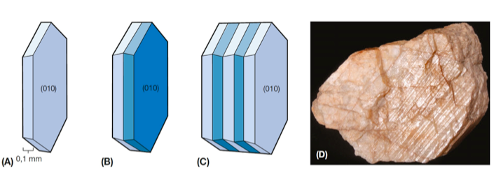
ESEMPI DI GEMINATI TIPICI: Sistema Triclino

Slide 32
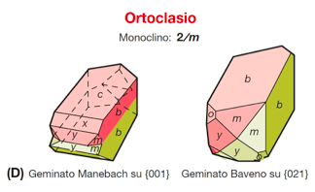
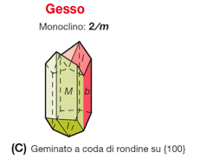
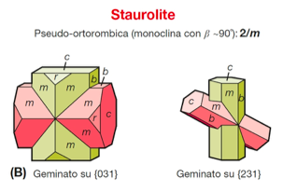
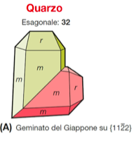
ESEMPI DI GEMINATI TIPICI:
Sistemi Monoclino, Rombico e Trigonale

Slide 33
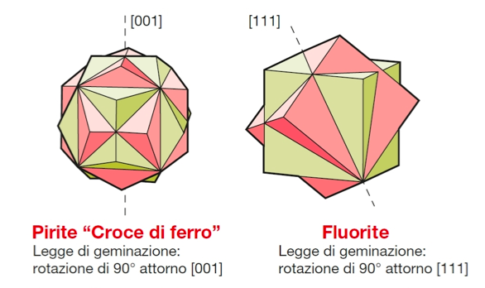
ESEMPI DI GEMINATI TIPICI: Sistema Cubico

Slide 34
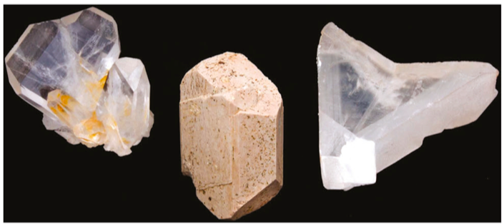

Slide 35
